Slide 1
存算一体芯片中非线性误差对推理精度的影响研究
赛道五：存算算法
团队：HDUer

Slide 2
目录
1. 研究背景
2. 敏感性分析
3. 鲁棒性增强方法
4. 实验结果
5. 拓展研究
6. 总结与展望

Slide 3
1. 研究背景

Slide 4
1. 研究背景
存算一体(CIM)架构通过消除数据搬运提升能效
• 传统冯诺依曼架构面临存储墙瓶颈
• CIM将计算嵌入存储单元，减少数据移动
• 模拟器件实现的CIM易受非线性误差影响
主要挑战：
• 输入信号幅度变化导致非线性特性
• 温度漂移和器件工艺偏差

Slide 5
1.1 研究问题
核心问题：
如何通过算法增强神经网络在实际存算芯片部署中
对非线性误差的容忍能力与鲁棒性？
研究任务：
• 任务一：分析不同非线性强度下推理精度的衰减特性
• 任务二：设计与实现非线性感知训练方法
• 任务三：评估多种鲁棒性增强方法的效果

Slide 6
2. 敏感性分析

Slide 7
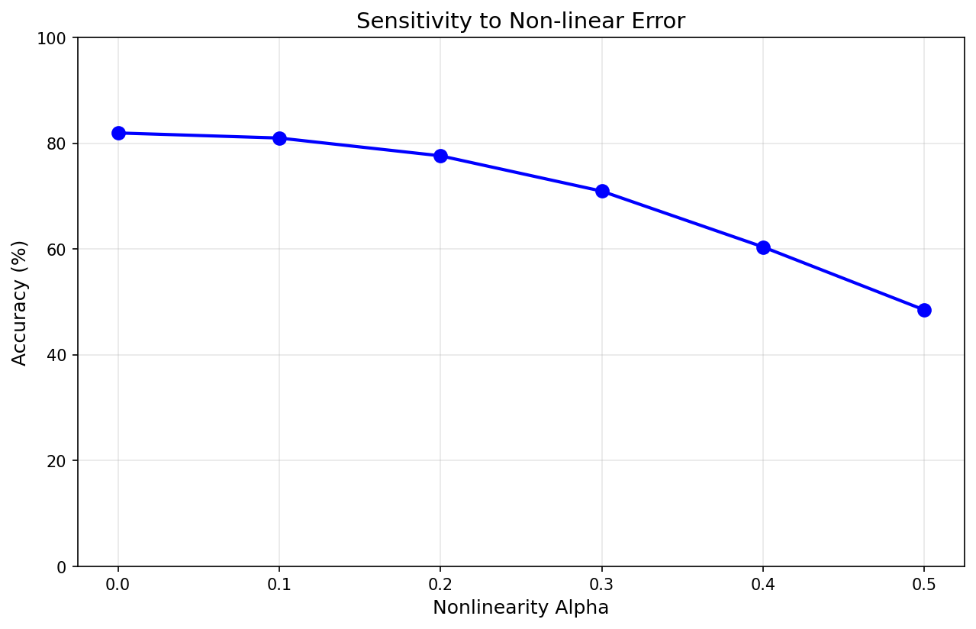
2.1 非线性强度对推理精度的影响
ResNet18在CIFAR-10上，不同α值对应的推理精度

Slide 8
2.2 敏感性分析详细结果
α值 | 推理精度 | 精度衰减 | 敏感等级
0.0 (Clean) | 81.95% | 基准 | 无
0.1 | 80.99% | -1.0% | 低
0.2 | 77.63% | -4.3% | 开始下降
0.3 | 70.95% | -11.0% | 显著损失
0.4 | 60.40% | -21.5% | 严重下降
0.5 | 48.49% | -33.5% | 接近一半损失

Slide 9
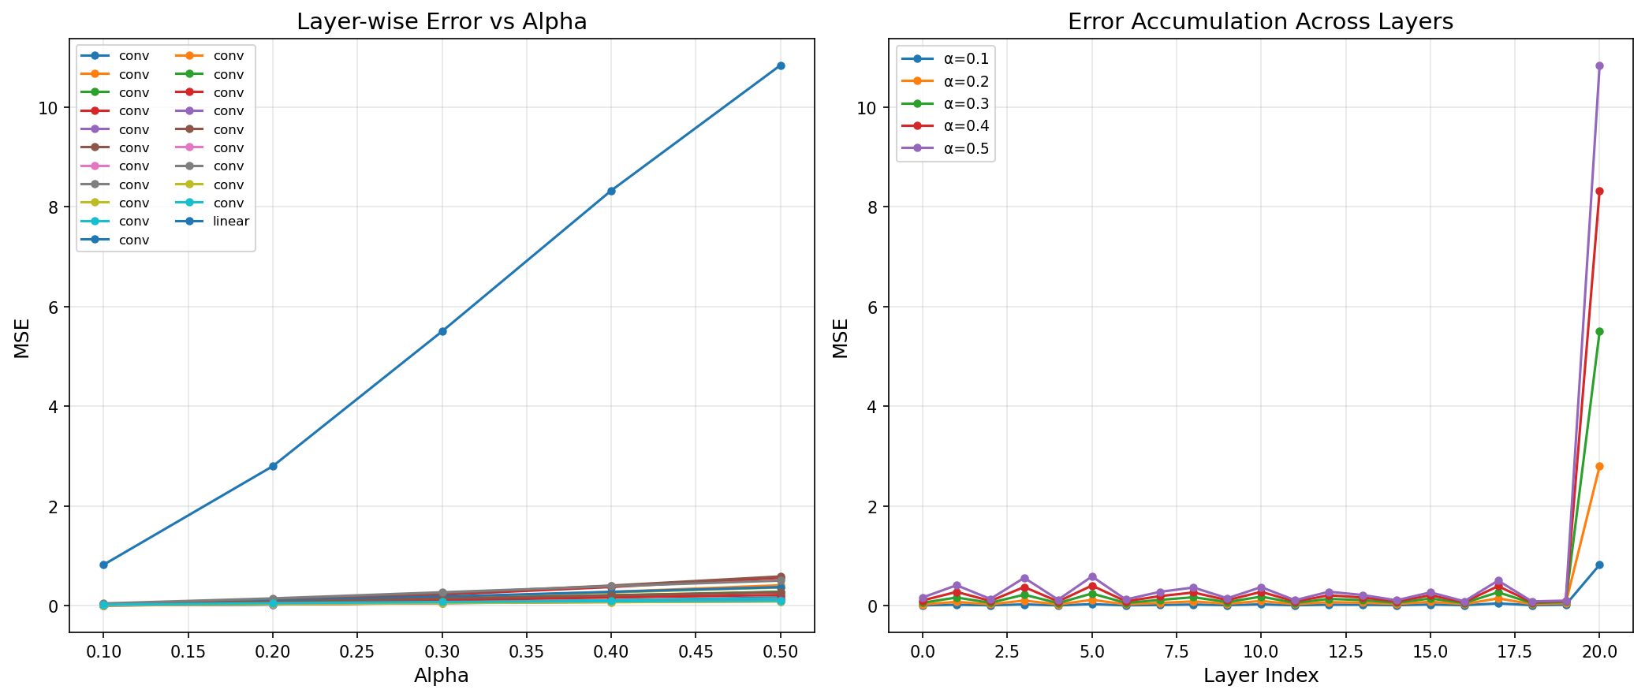
2.3 误差累积分析
各层非线性误差的累积效应

Slide 10
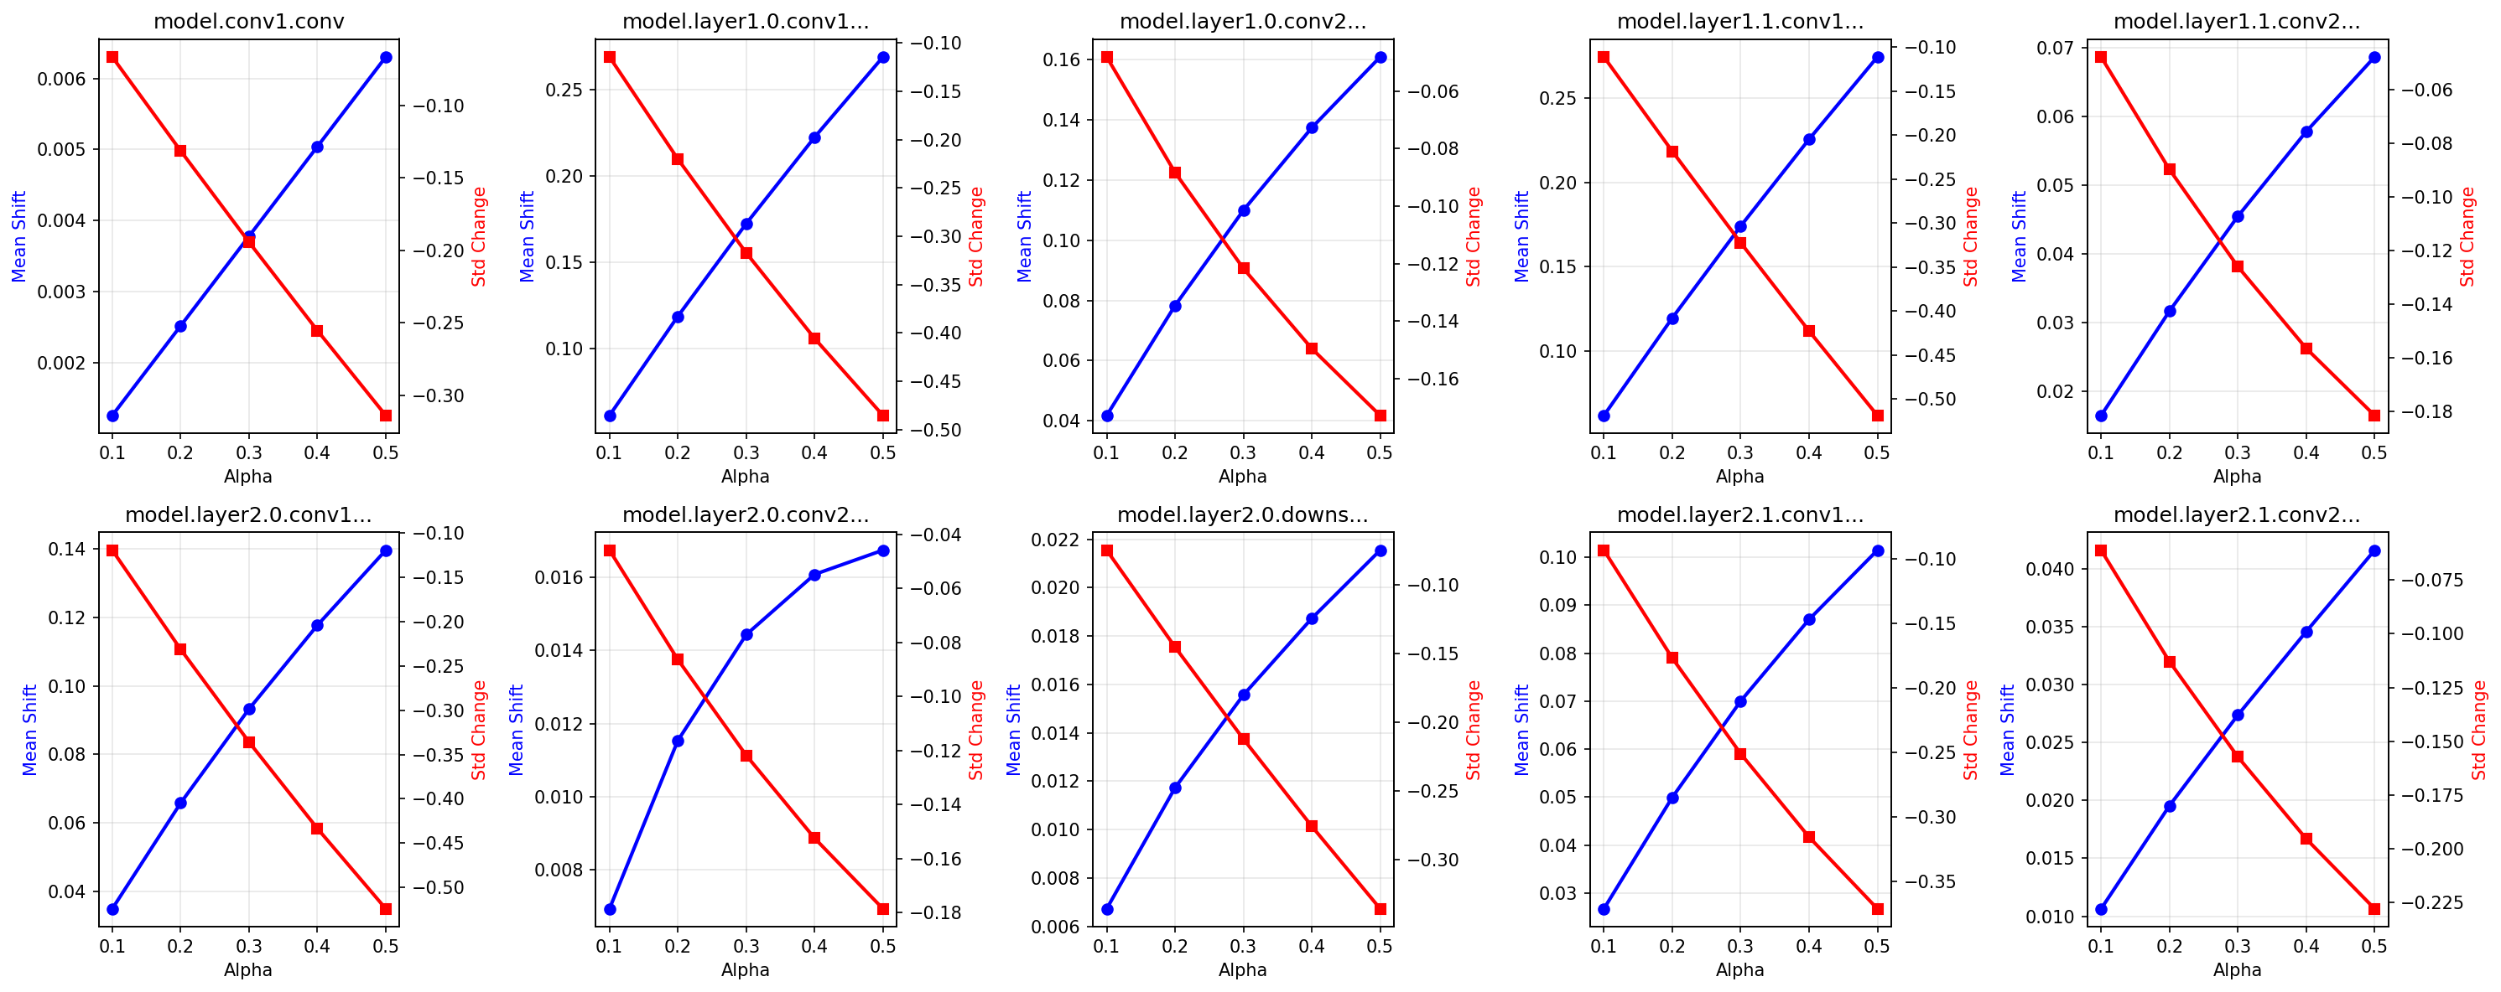
2.4 层分布偏移分析
不同层激活分布随非线性强度增加的变化

Slide 11
3. 鲁棒性增强方法

Slide 12
3.1 鲁棒性增强方法概述
本研究评估了多种鲁棒性增强方法：
1. 预失真补偿 (Pre-distortion)
- 在前向传播前对输入进行非线性预补偿
2. 校准层 (Calibration Layer)
- 添加可学习的校准层修正非线性输出
3. 非线性感知训练 (NAT)
- 在训练时注入非线性噪声
4. OVF训练 (Oriented Variational Forward)
- 基于负反馈理论，定向噪声注入

Slide 13
3.2 非线性感知训练 (NAT)
核心思想：
在训练过程中注入非线性误差，使网络学习适应非线性环境
实现方式：
• 前向传播：x' = x + α(x³ - x)
• 损失计算：在非线性扰动后计算损失
• 反向传播：更新权重以抵抗非线性影响
NAT+混合Alpha优化：
• 每次迭代随机采样α∈[0, 0.5]
• 扩大训练分布覆盖范围

Slide 14
3.3 OVF与SAM训练方法
OVF (Oriented Variational Forward) 训练
• 基于负反馈理论，定向注入变异噪声
• 在CODES+ISSS 2024发表
SAM (Sharpness-Aware Minimization) 训练
• 最小化损失面的尖锐度
• 提升模型泛化能力和鲁棒性
• 在ICLR 2021发表

Slide 15
4. 实验结果

Slide 16
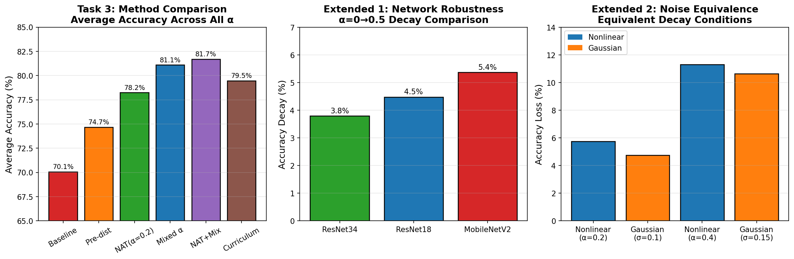
4.1 鲁棒性方法综合对比
各方法在不同非线性强度下的精度表现

Slide 17
4.2 方法综合对比表
方法 | α=0.0 | α=0.2 | α=0.5 | 平均 | 波动
基线 | 81.95% | 77.63% | 48.49% | 70.07% | 33.46%
预失真补偿 | 81.95% | 79.71% | 60.74% | 74.68% | 21.21%
NAT+混合Alpha | 79.03% | 83.74% | 78.56% | 81.71% | 5.53%
OVF训练 | 77.40% | 83.47% | 78.11% | 81.06% | 6.24%
SAM训练 | 76.45% | 82.29% | 77.44% | 80.06% | 6.30%

Slide 18
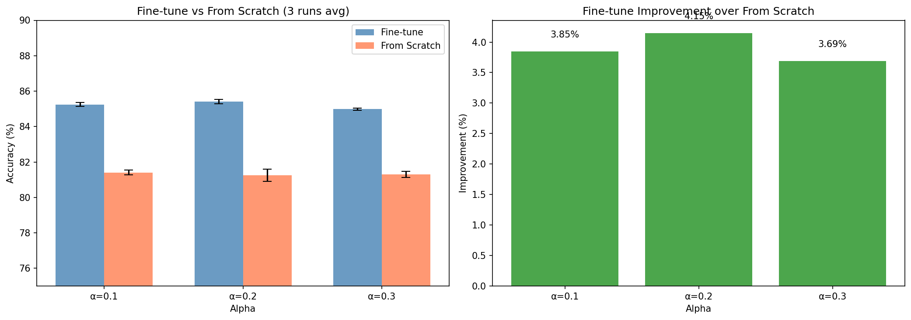
4.3 微调 vs 从头训练
微调策略显著优于从头训练 (p < 0.0001)

Slide 19
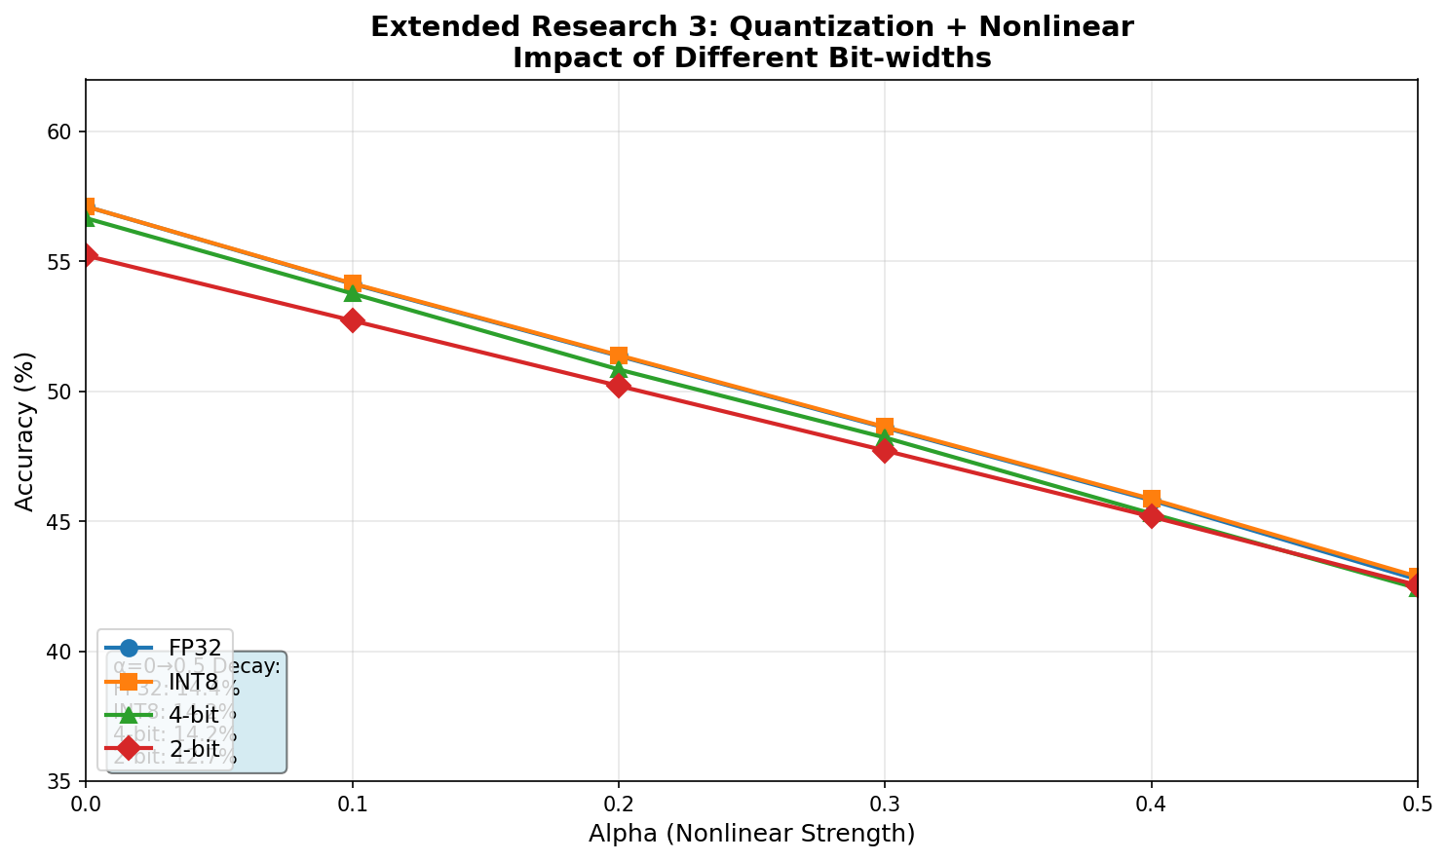
4.4 量化 vs 非线性误差
量化误差与非线性误差的独立处理

Slide 20
5. 拓展研究

Slide 21
5.1 网络结构影响
ResNet34最鲁棒（衰减仅3.79%）
实验结果：
• ResNet34: 衰减3.79% - 最优
• ResNet18: 衰减4.48% - 中等
• MobileNetV2: 衰减5.37% - 最敏感
结论：
• 残差连接优于深度可分离卷积
• 适度增加网络深度可提升鲁棒性

Slide 22
5.2 高斯噪声等效分析
发现：非线性误差与高斯噪声有等效关系
等效关系：
• σ=0.1 ≈ α=0.2
• σ=0.15 ≈ α=0.4
应用价值：
• 可用高斯噪声简化非线性实验
• 便于理论分析和建模

Slide 23
5.3 主要贡献
1. 系统性分析
对不同非线性强度下神经网络推理精度的衰减特性进行了全面分析
2. 方法对比
对比研究了多种鲁棒性增强方法
3. 创新方法
提出了NAT+混合Alpha优化方法
4. 严谨实验
通过统计学方法验证微调策略相对于从头训练的优势

Slide 24
6. 总结与展望

Slide 25
6.1 研究成果
研究成果：
• 系统分析了CIM中非线性误差对网络精度的影响规律
• 验证了NAT系列方法的有效性
• 提出了NAT+混合Alpha优化，取得了最佳的鲁棒性-精度平衡
• NAT+混合Alpha平均精度81.71%，波动仅±5.53%

Slide 26
6.2 未来方向
未来研究方向：
• 在更大规模数据集(ImageNet)上验证
• 结合量化误差与非线性误差的联合优化
• 探索更多先进的训练策略(如SAM变体)
• 实际硬件平台部署验证

Slide 27
7. 团队介绍
团队名称：HDUer
工作说明：
独立完成本项目的全部研究工作
个人职责：
• 项目统筹、算法设计
• 实验实现、报告撰写
致谢：
感谢赛道五主办方提供的宝贵竞赛机会

Slide 28
感谢聆听
欢迎批评指正
团队：HDUer

